Slide 1


简单
VISION PLAN
专注
凸起圆环定位视觉方案（2D）
共创
共赢

Slide 2

01
项目描述
02
项目验证
目录
03
配置清单
04
逻辑流程
CONTENTS
05
评估结果&注意事项
06
售后服务

Slide 3

01
项目描述
●产品名称：凸起圆环
●产品材质：金属
●产品颜色：银灰色
●最大工作距离(mm)：不限制
●最小工作距离(mm)：不限制
●搜索范围(mm × mm)：350.0 * 290.0
●来料方式：传送带
●最小特征分辨要求(mm)：2
●工作节拍(pcs/min)：30
●检测时产品运动速度(m/s)：0
●工作距离(mm)：693
方案布局图

Slide 4

02
项目验证
参数名称 | 参数值
面阵相机型号 | MV-CT004G-125GM01
面阵相机类型 | 面阵相机
相机接口类型 | GigE
相机像素 | 720 * 540
镜头型号 | FA0802D
镜头品牌 | CHIOPT
镜头焦距 | 8mm
镜头接口 | C
A(工作距离) = 693mm, B(视野宽度) = 319mm, C(视野长度) = 385mm
视野图

Slide 5

02
项目验证
检测流程

Slide 6

03
配置清单
系
统
构
成

Slide 7
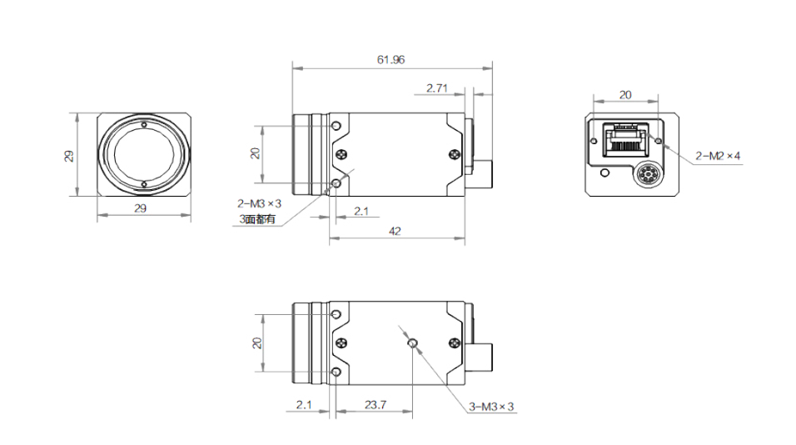
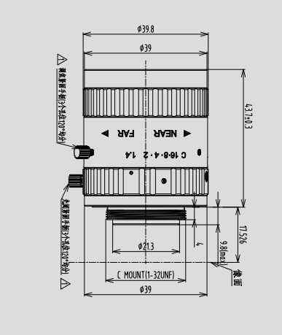
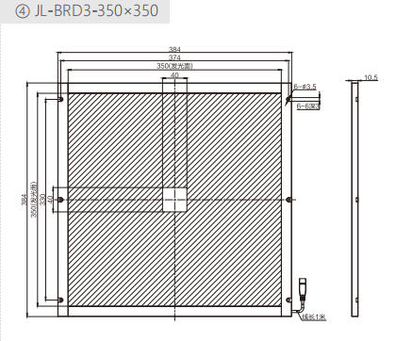
03
配置清单
相机尺寸图
光源尺寸图
镜头尺寸图

Slide 8
03
配置清单
序号 | 名称 | 型号 | 单位 | 数量 | 厂家
1 | 面阵相机 | MV-CT004G-125GM01 | 台 | 1 | hikvision
2 | 镜头 | FA0802D | 个 | 1 | CHIOPT
3 | 光源 | JL-BRD3-350×350 | 个 | 1 | jiali
4 | 工控机 | - | 台 | 1 | -
5 | 显示器 | - | 台 | 1 | -
6 | 软件 | Vision Master | 套 | 1 | hikvision

Slide 9
04
逻辑流程
逻辑流程
├── 图像采集
│ ├── 相机参数设置
│ │ └── 配置海康相机的分辨率与帧率，确保图像清晰度满足最小特征分辨要求（2mm）
│ └── 光源控制
│ └── 设置均匀背光以减少金属反光干扰，确保凸起圆环轮廓清晰
├── 预处理
│ ├── 图像滤波
│ │ └── 使用高斯滤波（核大小5×5）抑制噪声，保留边缘细节
│ ├── 图像增强
│ │ └── 调整对比度系数至120%，Gamma值至0.8以增强暗部细节
│ └── 畸变校正
│ └── 应用畸变标定模块，加载预标定文件消除镜头径向畸变
├── 边缘对模型缺陷检测
│ ├── 边缘模型配置
│ │ └── 手动绘制凸起圆环的边缘对轨迹，设置理想宽度为实际测量值±10%容差
│ ├── 运行参数设置
│ │ ├── 边缘查找类型：最强最接近边缘对
│ │ ├── 滤波尺寸：3
│ │ ├── 位置偏移阈值：0.5mm
│ │ ├── 宽度合格比例：[80, 120]
│ │ └── 启用断裂缺陷检测与阶梯缺陷检测
│ └── 结果验证
│ └── 通过模块状态输出（OK/NG）判断缺陷存在性，记录缺陷类型与位置
├── 结果处理
│ ├── 条件分支
│ │ └── 根据缺陷检测结果（模块状态）区分合格品与不合格品
│ ├── 文本保存
│ │ └── 保存检测结果至CSV文件，包含时间戳、缺陷类型、坐标信息
│ └── 格式化

Slide 10
04
逻辑流程
│ └── 将检测结果转换为标准协议格式（如{产品ID, 状态, 缺陷数量}）
└── 通信处理
├── 发送数据
│ └── 通过TCP客户端将格式化结果发送至PLC控制系统
└── 接收数据
└── 订阅PLC触发信号启动检测流程（若需外部触发）

Slide 11
05
评估结果&注意事项
05 评估结果 & 注意事项
现场环境
相机安装
物料一致性
风险点：金属反光干扰可能导致图像对比度不足，影响边缘检测精度。
解决方案：采用中孔背光源均匀照明，降低表面反光对轮廓识别的影响。
风险点：工作距离较长（693mm），镜头畸变可能影响定位精度。
解决方案：使用标定模块进行镜头畸变校正，确保图像几何准确性。
风险点：来料凸起圆环尺寸存在微小差异，超出模型容差范围。
解决方案：设置边缘宽度合格比例为[80, 120]，提升模型对尺寸波动的适应性。

Slide 12

06
售后服务
该设备上线后使用初期，我们会派专人进行全程跟踪；
处理解决可能发生的设备异常；
对现场人员进行培训指导；
设备调试完成后：售后服务一年；
若客户提出设备升级需求，我们会及时为您提供升级新方案。

Slide 13





机器视觉方案提供商
0535-2162897
www.ytzrtx.com
image@ytzrtx.com
山东省烟台市经济技术开发区泰山路86号内1号

